Slide 1
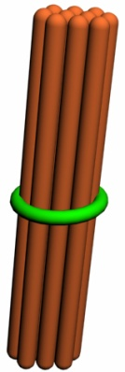
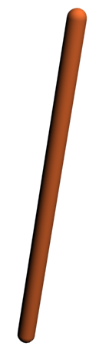

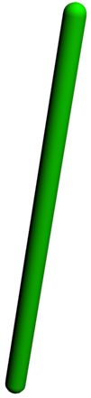
Toán
31 - 5
-
31 – 5 =
26
31
.1không trừ được 5,
lấy 11 trừ 5 bằng 6,
Viết 6, nhớ 1.
5
2
6
.3 trừ 1 bằng 2, viết 2.

Slide 2
Toán
31 - 5
Bài 1: Tính
-
51
8
41
3
61
7
31
9
81
2
-
-
-
-

Slide 3
Toán
31 - 5
Bài 1: Tính
-
21
4
71
6
11
6
41
5
91
9
-
-
-
-

Slide 4
Toán
31 - 5
Bài 2: Đặt tính rồi tính hiệu, biết số bị trừ và
số trừ lần lượt là:
a) 51 và 4
b) 21 và 6

Slide 5

Bài 3 : Đàn gà đẻ được 51 quả trứng, mẹ đã lấy 6 quả trứng để làm món ăn. Hỏi còn lại bao nhiêu quả trứng?
Toán
31 - 5
Tóm tắt:
Đàn gà đẻ : 51 quả trứng
Mẹ lấy : 6 quả trứng
Còn lại : … quả trứng ?
Bài giải
Số quả trứng còn lại là:
51 - 6 = 45( quả)
Đáp số: 45 quả trứng

Slide 6
Toán
31 - 5
Bài 4: Đoạn thẳng AB cắt đoạn thẳng CD
tại điểm nào?
B
C
O
A
D
Đoạn thẳng AB cắt đoạn thẳng CD tại điểm O.

Slide 7

Toán
31 - 5
Trò chơi :Ai nhanh , ai đúng: 11 – 8 = ?
a)4
b)3
c)5
d)6

